Slide 1
Proje Sunumları, Dönem Özeti ve Final Hazırlığı
Yapay Zekâ Temelleri — Hafta 15
Sunumlar • rubrik • kavram haritası • yöntem seçim ağacı • formül özeti • örnek final soruları

Slide 2
Bugünün planı
Son hafta. Önce sizin işiniz: projeler. Sonra 15 haftayı tek haritaya sığdırıp finale hazırlanıyoruz.
Saat 1–2 — Proje sunumları: grup başına 10 dk (7 + 3); akran formu
Saat 3 — Dönem özeti: kavram haritası, yöntem seçim ağacı, formül özeti; örnek final soruları; final formatı
Yapay Zekâ Temelleri — Hafta 15
2

Slide 3
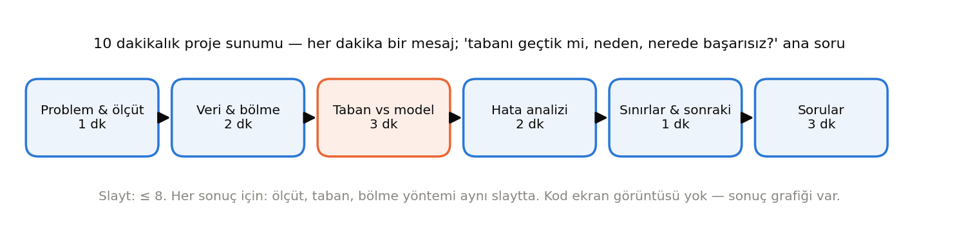
Sunum yapısı: 10 dakika
'Yapay zekâ kullandık' değil: 'ridge, naif tabandan %38 az MAE — zaman bölmesiyle'.
Ana soru: tabanı geçtik mi, ne kadar, hangi bölmeyle, nerede başarısız? Kod ekran görüntüsü yok, sonuç grafiği var
Yapay Zekâ Temelleri — Hafta 15
3

Slide 4
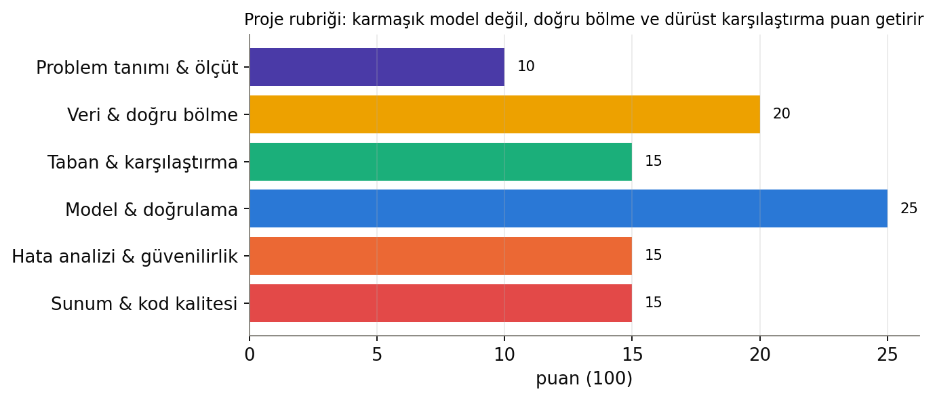
Rubrik (100 puan)
%80 öğretim elemanı + %20 akran. Karmaşık model puan değil; doğru bölme ve dürüst karşılaştırma puan
Yapay Zekâ Temelleri — Hafta 15
4

Slide 5
Rubrik ayrıntısı
Kalem | Puan | Tam puan için | Sık eksik
Problem & ölçüt | 10 | Kimin, hangi karar; ölçüt önceden | 'doğruluk' dengesizde
Veri & bölme | 20 | Zaman/grup bölmesi; ölçekleme eğitimle | rastgele bölme; test ile ölçekleme
Taban | 15 | Naif/çoğunluk + klasik model | taban yok
Model & doğrulama | 25 | CV; test bir kez; ± yayılım | test kümesinde ayar
Hata analizi & güvenilirlik | 15 | Karışıklık/artık; en kötü örnekler; kalibrasyon/kayma; alt grup | yalnız toplam skor
Sunum & kod | 15 | Yapı, süre, çalışan defter, tohum | çalışmayan defter
Yapay Zekâ Temelleri — Hafta 15
5

Slide 6
Ortak hatalar (geçmiş dönemlerden)
Test kümesinde hiperparametre seçmek → iyimser skor
Zaman serisinde rastgele bölme; aynı makinenin iki tarafta olması
Dengesiz sınıfta 'doğruluk %95' (çoğunluk %94)
Ölçekleyiciyi tüm veriyle fit etmek
Tek tohum, tek sayı: ± yok
Sonuç var, hata analizi yok: model NEREDE yanılıyor?
Karmaşık model ilk adım; taban yok
Yapay Zekâ Temelleri — Hafta 15
6

Slide 7
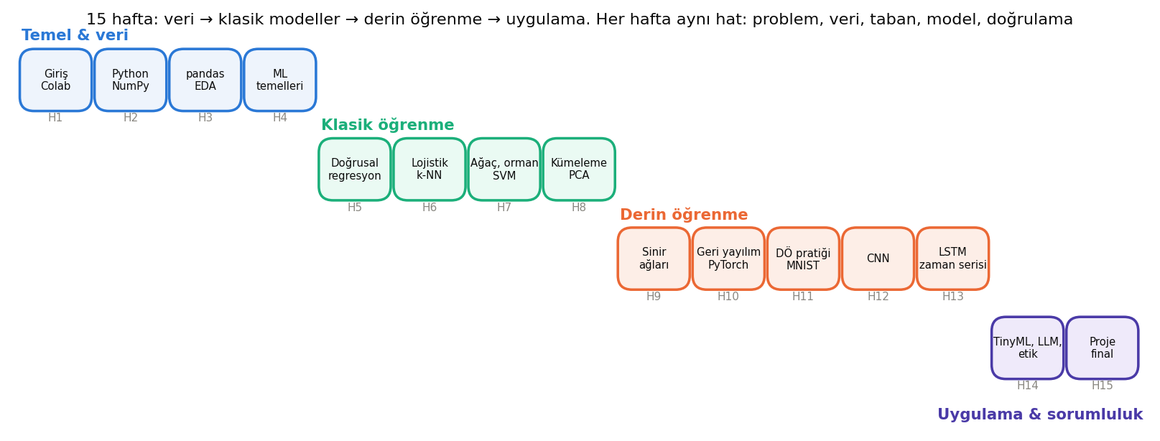
Dönem haritası
Omurga hiç değişmedi: dürüst bölme, taban, ölçüt, hata analizi. Değişen, modelin kapasitesi ve veri türü.
Dört blok: temel & veri (1–4), klasik öğrenme (5–8), derin öğrenme (9–13), uygulama & sorumluluk (14–15)
Yapay Zekâ Temelleri — Hafta 15
7

Slide 8
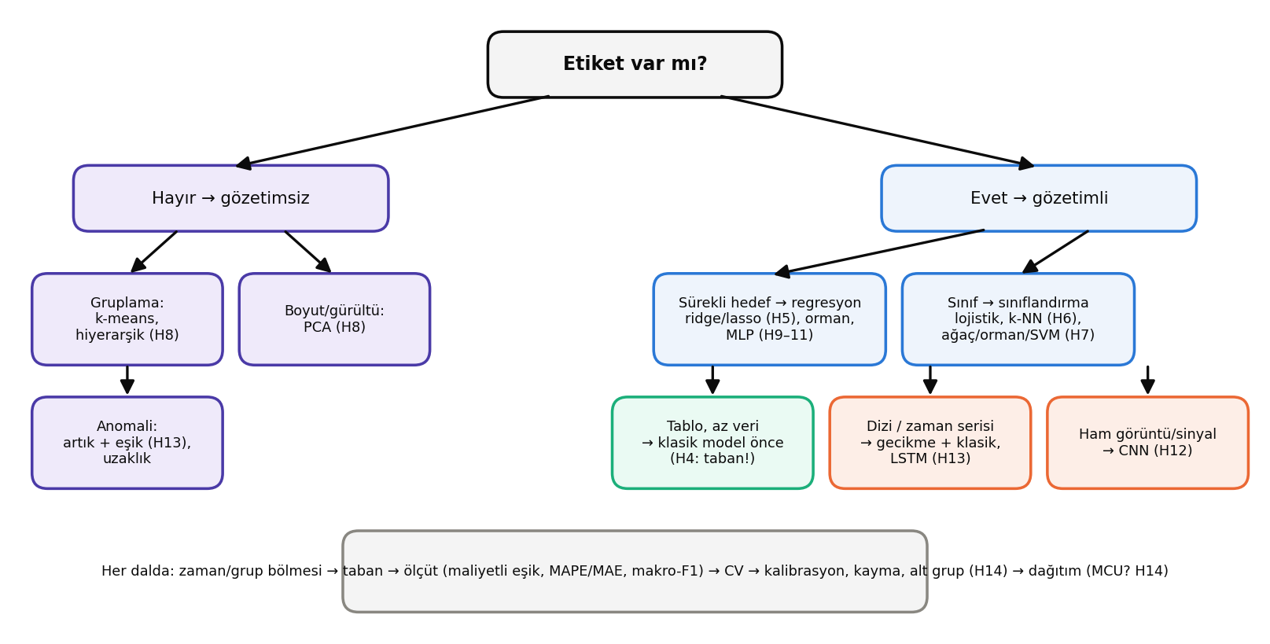
Yöntem seçim ağacı
Yeni bir problemde soru sırası budur. Klasik model ilk aday; CNN ham görüntü/sinyalde; LSTM dizide — gecikmeli klasik modelden sonra.
Etiket? → hedef türü → veri türü → model; her dalda aynı kontrol listesi
Yapay Zekâ Temelleri — Hafta 15
8

Slide 9
Dersin veri setleri: taban, model, ölçüt, tuzak
Problem | Taban | Model | Ölçüt | Tuzak
Yük/PV (H5, 13) | mevsimsel naif | gecikme + ridge | MAPE/MAE, beceri | rastgele bölme
Motor arızası (H6) | çoğunluk | lojistik, orman | maliyetli eşik, AUC | 'doğruluk'
Rulman (H7) | çoğunluk | özellik + orman | makro-F1 | aynı makine
Aboneler (H8) | — | k-means | silhouette, yorum | ölçekleme
PCB (H12) | çoğunluk | CNN + artırma | sınıf recall | az kusur
Rakam (H11) | çoğunluk | MLP → CNN | doğruluk | test ile ayar
Yapay Zekâ Temelleri — Hafta 15
9

Slide 10
Formül özeti I
Konu | Formül | H
MSE grad | ∂L/∂w = (2/n)Σ(ŷ−y)x; w ← w − η∇L | 5
Ridge | w = (XᵀX + λI)⁻¹Xᵀy | 5
Log-loss | L = −[y log p + (1−y) log(1−p)]; ∂L/∂z = p − y | 6
P / R / F1 | TP/(TP+FP); TP/(TP+FN); 2PR/(P+R) | 6
Gini | 1 − Σpₖ²; kazanç = G_ebeveyn − ağırlıklı G_çocuk | 7
k-means / silhouette | Σ‖x − μ‖²; s = (b−a)/max(a,b) | 8
PCA | kovaryans özvektörleri; λₖ/Σλ | 8
Yapay Zekâ Temelleri — Hafta 15
10

Slide 11
Formül özeti II
Konu | Formül | H
Geri yayılım | δ_l = (W_{l+1}ᵀδ_{l+1}) ⊙ f′(z_l); ∂L/∂W_l = δ_l a_{l−1}ᵀ | 10
Softmax + CE | pₖ = eᶻᵏ/Σeᶻʲ; L = −log p_y; ∂L/∂zₖ = pₖ − 1[k=y] | 11
Konv. boyut | ⌊(n + 2p − k)/s⌋ + 1; param = k²·C_in·C_out + C_out | 12
LSTM param | 4·(H·(F+H) + H) | 13
MAPE / beceri | 100·ort|y−ŷ|/|y|; 1 − MAE_model/MAE_naif | 13
Kuantizasyon | s = (max−min)/255; z = round(−min/s); q = round(w/s) + z | 14
Dikkat / ECE | softmax(QKᵀ/√d)·V; Σ(nₖ/N)|sıklık − tahmin| | 14
Yapay Zekâ Temelleri — Hafta 15
11

Slide 12
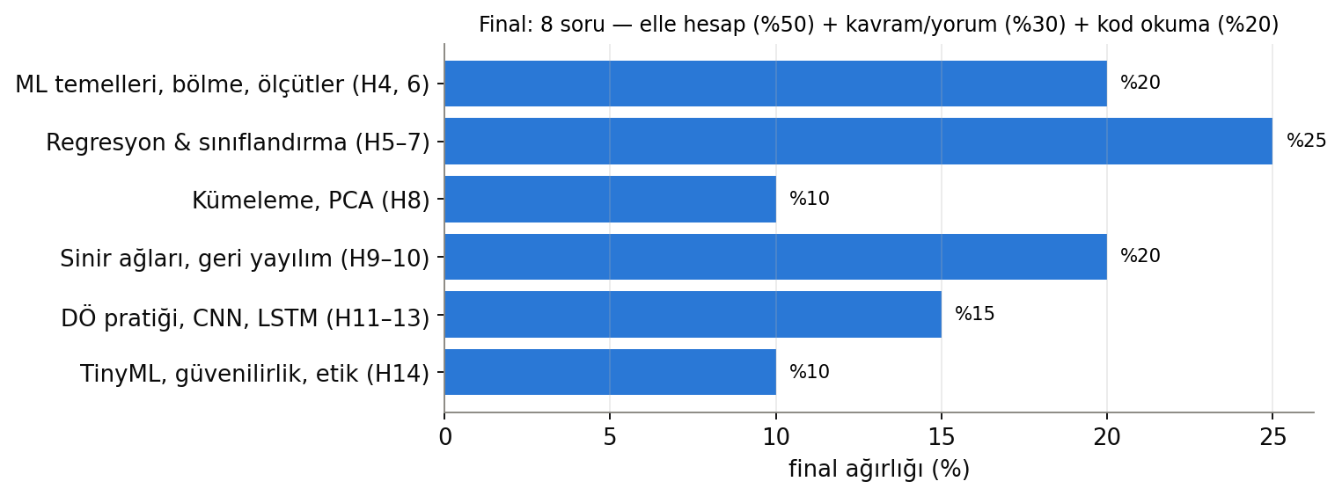
Final: format ve ağırlıklar
%50 elle hesap (ders örneklerinin türü), %30 senaryo/yorum, %20 kod okuma (hata nerede?).
120 dk, 8 soru, kapalı kitap + A4 formül kâğıdı (elle, iki yüz); hesap makinesi serbest
Yapay Zekâ Temelleri — Hafta 15
12

Slide 13
Örnek soru 1 — gradyan adımı (H5)
ŷ = wx + b; (2, 5), (4, 9); w = 1, b = 0, η = 0.05
ŷ = [2, 4]; hata = [−3, −5]
∂L/∂w = (2/2)(−6 − 20) = −26; ∂L/∂b = −8
w = 1 + 0.05·26 = 2.3; b = 0.4
x 100× büyük → gradyan 10⁴× → ıraksar → ölçekleme şart
Yapay Zekâ Temelleri — Hafta 15
13

Slide 14
Örnek soru 2 — maliyetli eşik (H6)
1000 motor, 150 arızalı. Eşik 0.5: TP 90, FP 40. Eşik 0.3: TP 130, FP 150. FN 5000 ₺, FP 300 ₺
0.5: FN 60; P 0.692, R 0.600; maliyet 312 000 ₺
0.3: FN 20; P 0.464, R 0.867; maliyet 145 000 ₺
Düşük eşik precision'ı düşürür ama maliyeti yarılar → 0.3
Kural: p* ≈ C_FP/(C_FP + C_FN) — kalibre olasılık şartıyla
Yapay Zekâ Temelleri — Hafta 15
14

Slide 15
Örnek soru 3 — geri yayılım (H10)
x = 1 → z₁ = 0.5x → ReLU → z₂ = −2a₁ = ŷ; L = (ŷ − 1)²
İleri: z₁ = 0.5, a₁ = 0.5, ŷ = −1, L = 4
δ₂ = 2(ŷ − y) = −4; ∂L/∂w₂ = δ₂a₁ = −2
δ₁ = w₂δ₂ReLU′ = 8; ∂L/∂w₁ = 8
w₁ = −0.5 → ReLU′ = 0 → gradyan 0: ölü ReLU
Yapay Zekâ Temelleri — Hafta 15
15

Slide 16
Örnek soru 4 — CNN boyutu (H12)
1×64×64 → Conv(16, k5, p2) → Pool2 → Conv(32, k3, p1, s2) → GAP → Linear(32→4)
Conv1: 64 → 16×64×64; 416 param
Pool: 16×32×32
Conv2: ⌊(32+2−3)/2⌋+1 = 16 → 32×16×16; 4640 param
GAP 32 → Linear 132. Toplam 5188 (int8 5.1 KB); ≈ 2.8 M MAC → 28 ms @ 100 MHz
Yapay Zekâ Temelleri — Hafta 15
16

Slide 17
Örnek soru 5 — zaman serisi senaryosu (H13)
PV tahmini: rastgele bölme, tüm seride scaler, rolling(24).mean(), MAPE %2
(1) rastgele → zaman bölmesi
(2) scaler tüm seri → yalnız eğitim
(3) rolling(24) hedefi içerir → shift(h).rolling(24)
MAPE gece sıfırda patlar → MAE / nMAE, gündüz ayrı
Yapay Zekâ Temelleri — Hafta 15
17

Slide 18
Örnek soru 6 — kod okuma
sc = StandardScaler().fit(X) # X: tüm veri
Xtr, Xte, ytr, yte = train_test_split(sc.transform(X), y, test_size=0.2)
model = nn.Sequential(nn.Linear(20, 64), nn.ReLU(), nn.Linear(64, 3), nn.Softmax(dim=1))
loss = nn.CrossEntropyLoss()(model(torch.tensor(Xtr)), torch.tensor(ytr))
Hata 1: scaler test verisini görmüş → önce böl
Hata 2: Softmax + CrossEntropyLoss = çift softmax → son katman ham logit
Bonus: stratify=y
Yapay Zekâ Temelleri — Hafta 15
18

Slide 19
Dersten sonra
Pratik: EPİAŞ şeffaflık, NASA rulman, UCI, Kaggle — her projede taban, bölme, ölçüt
Derinleşme: d2l.ai (ücretsiz), ISLR (ücretsiz PDF), PyTorch öğreticileri
EEM'e özel: ISO 13373 + ML, IEEE PES öğreticileri, tinyml.org / Edge Impulse
En önemlisi: kendi sensör verinizle uçtan uca küçük bir proje — veri toplamaktan MCU'ya
Yapay Zekâ Temelleri — Hafta 15
19

Slide 20
Tek sayfa özet
Teşekkürler. Final: formül kâğıdı hazırlayın, örnek soruları elle çözüp defterle kontrol edin.
YZ = veriden karar; ML = hatayı azaltarak parametre öğrenme; DÖ = katmanlı temsil
Hat: problem → veri → bölme → taban → model → doğrulama → dağıtım → izleme
Klasik modeller çoğu EEM problemini çözer; DÖ ham görüntü/sinyal/dizide ve çok veride
Ölçütü problem seçer; taban olmadan sayı anlamsız
Kalibrasyon, belirsizlik, kayma, alt grup olmadan model güvenilir değil
Sorumluluk modelle bitmez: emniyet katmanı, gizlilik, düzenleme, model kartı
Yapay Zekâ Temelleri — Hafta 15
20

